Slide 1




OpenClaw 原理解读与实战教程
从架构到文件，从配置到案例，全方位掌握
核心架构解析
实战配置指南
安全风险防范
Notes:
大家好，欢迎参加本次关于OpenClaw的原理解读与实战教程。在接下来的时间里，我们将一起深入了解这个最近非常火爆的AI工具，从它的核心架构，到内部的文件系统，再到如何配置和使用它来完成实际任务，并重点探讨其安全风险与防范措施。希望通过这次分享，大家能对OpenClaw有一个全面而深入的掌握。

Slide 2





目录 / CONTENTS
01 初识 OpenClaw
02 核心架构解析
03 文件系统探秘
从“聊天”到“做事”的跨越，开启智能体新认知
Gateway、Agent与Node的“公司模型”架构解析
定义智能体的“灵魂”与“记忆”存储机制
04 核心概念详解
05 安全与风险防范
06 实战案例演示
深入理解 Role, Memory, Skill, Model, Prompt
给“数字员工”装上安全阀，保障业务安全
自动生成视频并上传至GitHub的完整流程
Notes:
这是我们今天分享的主要内容。我们将从认识OpenClaw开始，了解它与传统AI的革命性不同；接着，我们会用一个生动的“公司模型”来解析它的核心架构；然后探秘它独特的文件系统，看看它是如何定义智能体的“灵魂”和“记忆”的；之后，我们会详细讲解几个核心概念；本次分享的一个重点是，我们会专门探讨其安全风险与防范措施；最后，我们会通过一个实战案例来巩固所学，并对未来进行展望。

Slide 3

01
初识 OpenClaw
从“聊天”到“做事”的跨越
Notes:
首先，让我们进入第一部分：初识OpenClaw。在这一部分，我们将回答一个最基本的问题：OpenClaw到底是什么？以及它相比我们熟悉的传统AI助手，有哪些革命性的不同。

Slide 4



OpenClaw 是什么？
真正的“数字员工”
核心差异对比
它不是一个只会说话的聊天机器人，而是一个能真正帮你“干活”的数字员工。
它能在你的电脑上操作软件、读写文件、执行任务，将指令转化为实际行动。
传统 AI = 顾问
只能提供建议，如“怎么写代码”，无法直接执行。
OpenClaw = 执行者
直接帮你写好代码、保存文件并运行，完成全流程。
Notes:
那么，OpenClaw到底是什么呢？我们可以简单理解为，它是一个能真正帮你“干活”的数字员工。区别于传统的聊天机器人只提供建议，OpenClaw可以直接操作你的电脑，帮你完成文件整理、邮件回复、视频剪辑等实际任务。如果说传统AI是一个只能给你出主意的“顾问”，那么OpenClaw就是一个能直接上手帮你把事情做完的“执行者”。

Slide 5


它的“超能力”
本地优先
持久记忆
多才多艺
数据都在你自己手里，不传云端，隐私更安全。
它记得你上周说过的话，不需要你每次重复背景。
通过安装“技能”，它能学会写日报、查股市、甚至控制浏览器。
Notes:
OpenClaw之所以如此强大和受欢迎，主要得益于它的三项“超能力”。首先是“本地优先”，所有数据都存储在你的本地设备上，这在隐私安全方面有巨大优势。其次是“持久记忆”，它能记住你们之前的对话和你的偏好，让交互更加连贯和个性化。最后是“多才多艺”，你可以通过为它安装各种“技能”来扩展它的能力，让它成为你的全能助手。

Slide 6
02
核心架构解析
Gateway、Agent与Node的“公司模型”
Notes:
了解了OpenClaw是什么之后，我们来深入看看它的内部是如何工作的。第二部分，我们将用一个非常形象的“公司模型”来解析OpenClaw的核心架构，重点介绍Gateway、Agent和Node这三个关键组件。

Slide 7



一家公司是如何运转的？
Gateway (网关)
Agent (智能体)
Node (节点/工具)
角色：前台接待
角色：专业员工
角色：电脑与工具箱
统一入口，接听电话，将需求转给对应部门。
负责思考和处理具体任务，拥有独立工位。
执行具体的脏活累活（如打开浏览器、修改文件）。
Notes:
为了方便大家理解，我们可以把OpenClaw想象成一家高效运转的小型公司。在这家公司里，Gateway就像是前台接待，负责接听所有的外部电话（也就是你的指令），并把它们转交给合适的人。Agent则是公司里的专业员工，他们有自己的独立工位，负责思考和处理具体的任务。而Node，就是员工们使用的电脑和各种工具箱，负责执行那些具体的、琐碎的操作。

Slide 8



Gateway：公司的“前台”
统一入口
智能路由
会话管理
无论你从 Telegram、飞书还是 Web 发消息，都由它统一接收，是系统的唯一接入点。
智能识别消息意图，自动将请求分发给正确的“员工”或 Agent，确保高效响应。
全程维护对话上下文，确保聊天过程连贯，不会出现聊到一半就“断片”的情况。
Notes:
我们先来看Gateway，也就是公司的“前台”。它是整个系统的唯一入口，所有来自不同渠道的用户指令，都要通过它。它的核心职责包括三个方面：首先是作为统一入口，接收所有消息；其次是智能路由，把消息准确地分发给对应的Agent；最后是会话管理，确保你和智能体的对话是连贯的，不会聊到一半就“断片”。

Slide 9
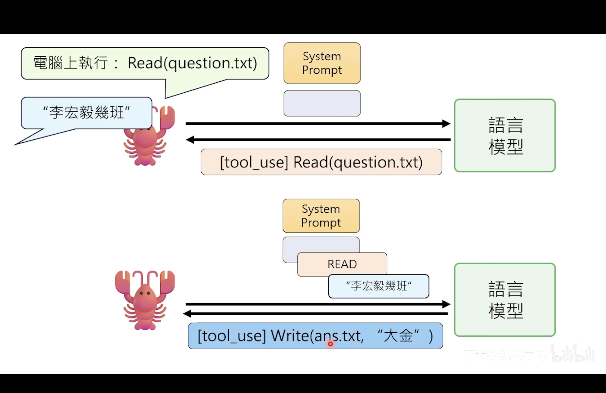


Agent：公司的“专业员工”
独立工位与记忆
每个 Agent 都拥有独立的工作区和记忆空间，任务之间互不干扰，确保工作环境的纯净与高效。
智能任务拆解
将用户的一句抽象指令，自动拆解为具体、可执行的步骤，化繁为简，确保目标清晰落地。
灵活工具调用
根据任务需求自主选择工具，如调用浏览器搜索信息或调用编辑器修改文件，具备极强的执行力。
Notes:
接下来是Agent，也就是公司里的“专业员工”。每个Agent都是独立的，拥有自己的工作空间和记忆，这意味着你可以创建多个不同角色的Agent来处理不同类型的任务。他们的核心工作是理解你的指令，然后思考如何一步步完成它，包括决定调用哪些工具和技能。就像这张图展示的，Agent会将你的自然语言指令，转化为对具体工具的调用，从而完成任务。

Slide 10

03
文件系统探秘
定义智能体的“灵魂”与“记忆”
Notes:
了解了宏观的“公司架构”之后，我们再深入微观，看看OpenClaw是如何通过文件来定义一个智能体的。第三部分，我们将一起探秘它的文件系统，看看那些看似普通的Markdown文件，是如何赋予智能体“灵魂”和“记忆”的。

Slide 11


工作区 = “员工档案袋”
SOUL.md
IDENTITY.md
MEMORY.md & memory/
灵魂 / 核心人格
名片 / 身份标识
记忆系统 / 长期与短期
定义 Agent 的人格特质、价值观体系及行为准则，是智能体的内在核心。
包含 Agent 的名字、角色设定、头像链接等公开信息，是对外展示的身份名片。
MEMORY.md 存储长期记忆与重要结论，memory/ 目录则记录每日对话日志，构建完整的记忆链条。
Notes:
OpenClaw的所有“配置”和“记忆”都存储在一个叫做Workspace（工作区）的目录下的纯文本文件中，主要是Markdown格式。我们可以把这个工作区看作是每个Agent的“员工档案袋”。里面的SOUL.md文件，定义了它的“灵魂”，也就是人格和行为准则；IDENTITY.md是它的“名片”；而MEMORY.md和memory目录，则构成了它的“记忆系统”。这种基于文件的设计非常透明，你可以直接用文本编辑器修改它们，来定制你的智能体。

Slide 12

04
核心概念详解
Role · Memory · Skill · Model · Prompt
Notes:
理解了文件系统，我们再来梳理一下OpenClaw中的几个核心概念，它们分别是Role、Memory、Skill、Model和Prompt。掌握这些概念，是理解OpenClaw工作机制的关键。

Slide 13
核心概念解析
Role 角色
Memory 记忆
Skill 技能
Model 模型
Prompt 提示
由SOUL和IDENTITY定义，决定了行为模式和沟通风格。
核心：它是谁？
由MEMORY文件系统实现，是个性化服务的基础。
核心：它记得什么？
它的“工具箱”，通过安装技能扩展能力边界。
核心：它会做什么？
它的“大脑”，负责理解语言和逻辑推理。
核心：它如何思考？
最终发给模型的指令，由所有信息动态构建。
核心：如何行动？
Notes:
这五个核心概念共同构成了OpenClaw的运作基础。Role，角色，决定了智能体“是谁”；Memory，记忆，决定了它“记得什么”；Skill，技能，决定了它“会做什么”；Model，模型，是它的“大脑”，决定了它“如何思考”；而Prompt，提示词，是最终整合了所有信息后，发给“大脑”的具体行动指令，决定了它“这次如何行动”。理解了这五个概念，就理解了OpenClaw的精髓。

Slide 14
05
安全与风险防范
给“数字员工”装上安全阀
Notes:
在享受OpenClaw带来的便利之前，我们必须正视它所带来的安全风险。这是本次分享的重点章节。我们将探讨使用OpenClaw可能面临的主要风险，并学习如何给我们的“数字员工”装上安全阀，确保使用安全。

Slide 15





主要风险与防范措施
风险：权限过大，引狼入室
防范：遵循最小权限原则
Agent拥有执行系统命令的权限，若被恶意利用，可能导致严重的系统安全问题。
只为Agent分配完成任务所必需的权限，绝不使用管理员权限运行，限制其操作范围。
风险：配置不当，隐私泄露
防范：密钥安全管理
若将敏感的API密钥、密码等硬编码在配置文件中，一旦代码泄露，将导致严重的隐私问题。
使用环境变量或安全的密钥管理工具存储敏感信息，并定期轮换密钥，避免硬编码。
风险：依赖外部，服务中断
防范：多方案备选与预案
功能依赖于外部大语言模型API，若API服务中断或收费模式改变，会直接影响业务连续性。
了解API服务条款，考虑本地部署开源模型作为备选方案，并做好任务失败的降级预案。
Notes:
使用OpenClaw主要面临三大风险。首先是权限风险，因为它能执行系统命令，权限过大就像给了陌生人你家的钥匙。防范的关键是“最小权限原则”，只给它开门的钥匙，不给它卧室的钥匙。其次是配置风险，敏感信息如果处理不当，很容易泄露。我们应该使用环境变量等安全方式来管理密钥。最后是依赖风险，它依赖外部的AI模型服务，如果服务出问题，它也会“罢工”。我们需要了解服务条款，并考虑备选方案。

Slide 16

06
实战案例
自动生成视频并上传至 GitHub
Notes:
理论学习完了，现在我们进入最激动人心的实战环节。在第六部分，我们将通过一个具体的案例，来看看如何让OpenClaw自动生成一个视频，并将它保存到GitHub仓库中。

Slide 17




案例：自动生成视频并保存至GitHub
用户指令下达
Agent理解规划
调用视频生成Skill
调用Git操作Skill
任务完成
下达自然语言指令：“生成一个60秒科技感AI介绍视频，并上传至GitHub”
解析用户意图，识别核心任务为“视频生成”与“Git操作”，并规划执行步骤。
根据描述参数，自动调用视频生成API，渲染并生成符合要求的视频文件。
自动执行Git命令，将生成的视频文件提交并推送到指定的GitHub仓库。
通知用户任务完成，并附上文件链接。
Notes:
我们这个案例的需求很明确：让OpenClaw根据我们的描述生成一个视频，然后自动把这个视频文件上传到GitHub。整个流程完全自动化。首先，我们用自然语言下达指令。然后，Agent会理解并规划任务步骤，接着它会依次调用视频生成和Git操作这两个技能，完成视频制作和文件上传。最后，它会告诉你任务完成了。整个过程，我们只需要发出指令，剩下的全部交给它。

Slide 18
07
总结与展望
回顾核心要点，展望未来发展
Notes:
最后，我们对今天的分享做一个简单的总结，并对OpenClaw的未来发展做一些展望。

Slide 19




总结与展望
核心回顾与价值
未来发展与展望
核心价值：从对话到执行
更智能的协作
实现了AI从“对话式”向“执行式”的演进，核心在于本地执行、持久记忆和可扩展技能。
多Agent协同工作，像团队一样处理复杂任务，提升整体效率。
更安全的边界
学习重点：架构与安全
完善内置安全机制，降低使用门槛，确保数据与操作的安全性。
深入理解“公司模型”架构，掌握文件系统配置，并时刻重视安全风险防范。
更广泛的应用
深入各行各业，成为个人和企业不可或缺的生产力工具。
Notes:
总结一下，OpenClaw的核心价值在于它实现了AI从“说”到“做”的跨越，而我们学习的重点是理解它的“公司模型”架构、掌握其文件系统的配置方法，并时刻重视安全风险的防范。展望未来，我们期待看到更智能的多智能体协作、更完善的安全机制，以及OpenClaw在更多领域的广泛应用，它有望成为我们未来工作和生活中一个强大的伙伴。

Slide 20


Q & A
感谢观看
Notes:
我的分享就到这里，感谢大家的观看。接下来是问答环节，大家有什么问题都可以提出来，我们一起交流探讨。

